Slide 1

ОДЕСЬКИЙ НАЦІОНАЛЬНИЙ МЕДИЧНИЙ УНІВЕРСИТЕТ
Кафедра організації та економіки фармації
Навчальна дисципліна
« Фармацевтичне та медичне товарознавство»
ТЕМА ЛЕКЦІЇ №3
Пакування, маркування готових лікарських засобів. Закупорювальні засоби. Пакувальні матеріали в фармації.
Лектор
Степанова Оксана Анатоліївна

Slide 2
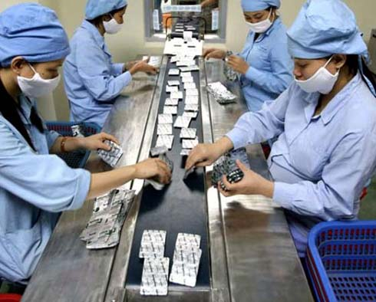


1. Актуальність теми. Обґрунтування теми.
Швидкий розвиток таропакувальної індустрії, котра тільки зароджується в Україні, призводить до високоавтоматизованого виробництва сучасних, художньо оформлених, оригінальних упаковок, а також здійснюється розробка і впровадження нових технологій та матеріалів.
В Україні розроблені ефективні технології переробки вторинної полімерної сировини з поліпшеними фізико-механічними і технологічними властивостями.
Фармацевтична галузь є дуже специфічною, то упаковка повинна забезпечити відповідність специфіці і призначенню фармацевтичної продукції. Тому матеріал для її виготовлення повинен також вибиратись відповідним чином. Встановлені критерії якості фармацевтичної упаковки. Тому вивчення проблем тари і упаковки для лікарських засобів і медичних товарів є актуальним.

Slide 3
2. Цілі лекції
Внаслідок вивчення дисципліни студенти повинні
Знати:
Основні поняття про тару і упаковку. Класифікація тари за функціональним призначенням.
Вміти:
розподілити запропоновану скляну тару відповідно до призначення
Класифікація закупорювальних, пакувальних засобів за конструктивними особливостями і способом закріплення на тарі.
Загальні технічні вимоги до тари. Вимоги та зберігання тари, закупорювальних засобів та пакувальних матеріалів.
Технічні вимоги до споживчої і транспортної тари.
Технічні вимоги до склотари. Асортимент споживчої скляної тари. Загальні технічні вимоги.
Асортимент металевої, полімерної та картонної споживчої тари.
Асортимент закупорювальних засобів і пакувальних матеріалів.
Маркування транспортної тари.
Вимоги і види споживчої упаковки. Маркування споживчої упаковки лікарських засобів.
розподілити запропоновані закупорювальні засоби відповідно до їх класифікації за призначенням
прийняти полімерну тару відповідно до документації на неї
провести товарознавчий аналіз запропонованої скляної тари на відповідність технічним вимогам
зробити висновок щодо можливості повторного використання транспортної тари.
здійснити маркування транспортної тари.
оформити відповідний документ на отримання запропонованої тари із склодроту із складу.
- навчальні :
студенти повинні оволодіти знаннями тенденцій розвитку тари, закупорювальних засобів та пакувальних матеріалів, які використовуються у медицині.

Slide 4
2. Цілі лекції
- виховні:
спрямувати розвиток професійно значущої підструктури особистості;
виховання у студентів сучасного історичного мислення;
забезпечення засвоєння студентами практичного значення тари, закупорювальних засобів та пакувальних матеріалів, які використовуються у медицині і фармації ;
засвоєння студентами навичок роботи з тарою, закупорювальними засобами та пакувальними матеріалами.

Slide 5
3. План та організаційна структура лекції
№ п/п | Основні етапи лекції та їх зміст | Цілі у рівнях абстракції | Тип лекції, оснащення лекції | Розподіл часу
1 | 2 | 3 | 4 | 5
 | Підготовчий етап |  |  | До 10%
1. | Визначення навчальних цілей.
2. | Забезпечення позитивної мотивації.
 | Основний етап |  |  | 85% - 90%
3. | Викладення лекційного матеріалу. План: 1. Основні поняття про тару і упаковку. Класифікація тари. 2. Класифікація укупорювальних засобів. Пакувальні матеріали. 3. Вимоги до тари, укупорювальних засобів і пакувальних матеріалів. 4. Зберігання тари, укупорювальних засобів і пакувальних матеріалів. | I II III IV | У відповідності з виданням: «Методичні рекомендації щодо планування, підготовки та аналізу лекції». (Од. 2001р.) | 30% 25% 30% до5%
 | Заключний етап
4. | Резюме лекції, загальні висновки. Відповіді лектора на можливі запитання. Завдання для самопідготовки студента. |  | Список літератури, питання, завдання.
*Примітки:
- І рівень - ознайомлення студентів , формування уяви
- ІІ рівень - студент повинен знати
- ІІІ рівень - дати можливість студентам оволодіти навичками
ІV рівень - дати можливість студентам оволодіти навичками дослідження або теоретичного узагальнення

Slide 6
4. Зміст лекційного матеріалу: структурно-логічна схема змісту теми
1. Основні поняття про тару і упаковку. Класифікація тари.
2. Класифікація укупорювальних засобів. Пакувальні матеріали.
3. Вимоги до тари, укупорювальних засобів і пакувальних матеріалів.
4. Зберігання тари, укупорювальних засобів і пакувальних матеріалів.

Slide 7
1. ОСНОВНІ ПОНЯТТЯ ПРО ТАРУ І УПАКОВКУ.
Класифікація тари.
Питання про створення власної пакувальної галузі в Україні дуже актуальне, так як успішне його рішення забезпечує життєдіяльність підприємств.
Без швидкого розвитку таропакувальної індустрії, котра тільки зароджується в Україні, наша країна не може зайняти достойне місце серед високорозвинутих країн світу. Таропакувальна індустрія сьогодні високоавтоматизоване виробництво сучасних, художньо оформлених, оригінальних упаковок, розробка і впровадження нових технологій та матеріалів.
В Україні розроблені ефективні технології переробки вторинної полімерної сировини з поліпшеними фізико-механічними і технологічними властивостями.
Так як фармацевтична галузь є дуже специфічною, то упаковка повинна забезпечити відповідність специфіці і призначенню фармацевтичної продукції. Тому матеріал для її виготовлення повинен також вибиратись відповідним чином.

Slide 8
Критерії якості фармацевтичної упаковки
нешкідливість матеріалу, з якого вона виготовлена і його сумісність з лікарським препаратом;
здібність забезпечити збереженість фармацевтичної продукції;
зручність у використанні;
стійкість до хімічної і фізичної дії;
наявність достатньої інформації про даний лікарський засіб (назва, тип лікарського засобу, склад, номер партії, кількість, дозування, спосіб застосування, протипоказання, умови зберігання, дата випуску тощо);
надійність і стійкість;
світлонепроникність;
бар’єрна стійкість до мікроорганізмів;
забезпечення максимального терміну зберігання лікарського препарату.

Slide 9
Задачі щодо розвитку вітчизняного ринку тари:
розробка класифікації тари і упаковки з урахуванням особливостей лікарських препаратів;
дослідження стану і наявності тари і упаковки для сучасної фармацевтичної промисловості на вітчизняному ринку;
порівняльний аналіз вітчизняного ринку тари і упаковки з ринками інших країн;
пропозиції щодо покращення стану вітчизняного ринку тари і упаковки для фармацевтичної промисловості;
розробка методики прогнозування потреби у тарі і упаковці для фармацевтичної промисловості;
організаційно-економічні аспекти покращення вітчизняного ринку тари і упаковки для фармацевтичної промисловості.

Slide 10
Вирішення вказаних задач може базуватися лише на результатах вивчення стану і перспективи розвитку вітчизняного ринку тари.

Slide 11
Рекомендації , які стосуються термінології
За НТД термін “ упаковка ” - це засіб, або комплекс засобів, які забезпечують захист продукції від навколишнього середовища, від пошкоджень і втрат і таких, що полегшують процес поводження з нею. Під процесом мають на увазі транспортування, складування, зберігання, реалізацію і застосування продукції.

Slide 12
“Тара” є елементом упаковки, і являє собою виріб, призначений для розміщення продукції.
Під “упаковкою” також розуміють комплекс, що складається із тари, укупорювальних та допоміжних матеріалів, які визначають технологічні та споживчі властивості упакованого продукту.

Slide 13
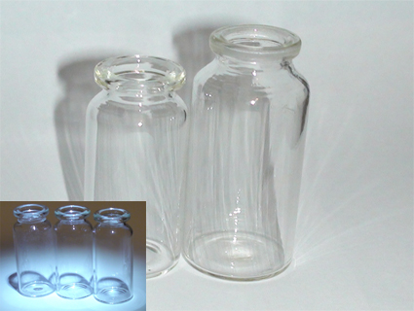
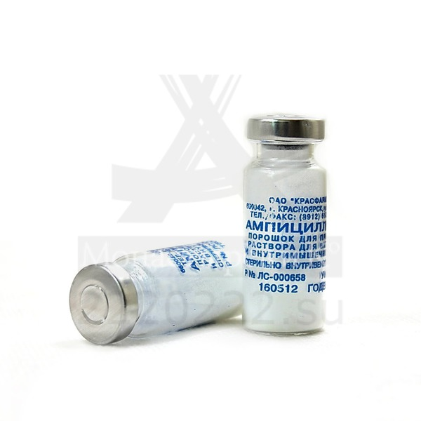
Наприклад:
флакон з лікарським засобом, укупорений і з етикеткою - це упаковка
флакон - це тара

Slide 14
КЛАСИФІКАЦІЯ ТАРИ
Для упакування лікарських засобів та інших товарів медичного призначення в залежності від фізико-хімічних, механічних та інших властивостей тара класифікується за рядом ознак.
За функціональним призначенням
За сферою обігу
В залежності від матеріалу виготовлення
За конструктивними особливостями
За формою
За щільністю
За об’ємом
За вмістом
За кольором
За способом виробництва

Slide 15
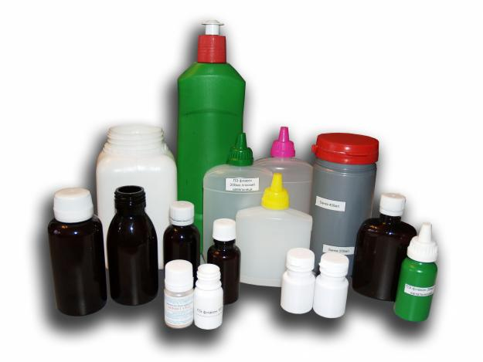

За функціональним призначенням тара може бути :
Транспортна - це тара, що утворює самостійну транспортну одиницю або частину укрупненої транспортної одиниці, в якій здійснюється транспортування продукції.
Споживча - це тара для розфасування продукції і подальшого надходження для споживача.

Slide 16
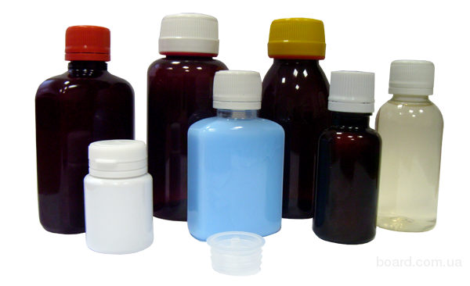
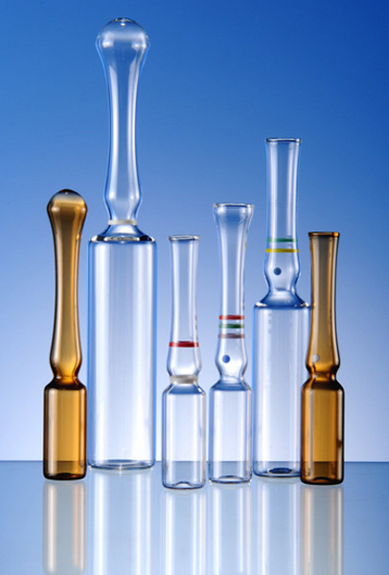
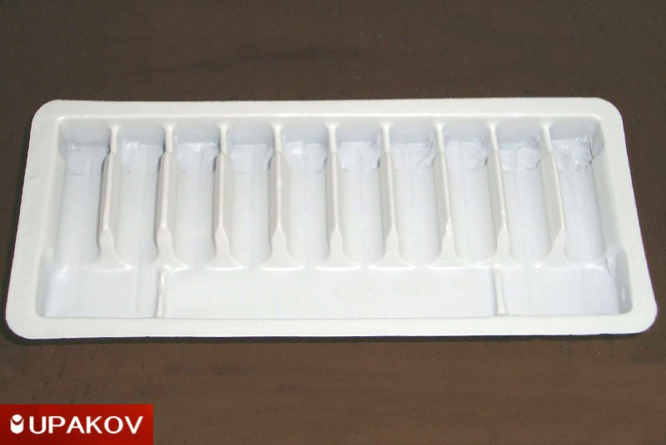
Споживчу тару класифікують на:
первинну –
тару, що має безпосередній контакт з продуктом
вторинну –
тару, в яку вкладають первинну упаковку для її захисту, зручності використання, нанесення більш повної інформації про товар.

Slide 17
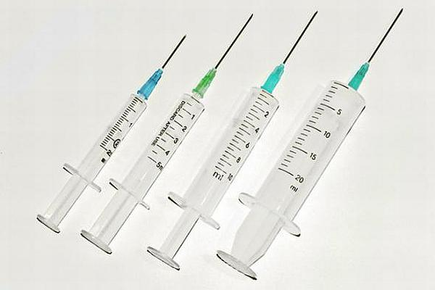
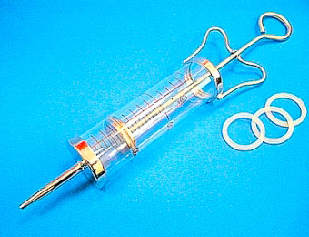
За сферою обігу тара поділяється на
разову (однократного використання)
багатократну (багатократного використання)

Slide 18
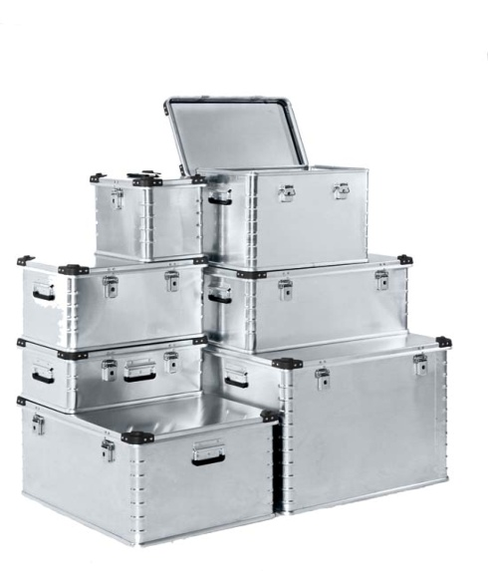
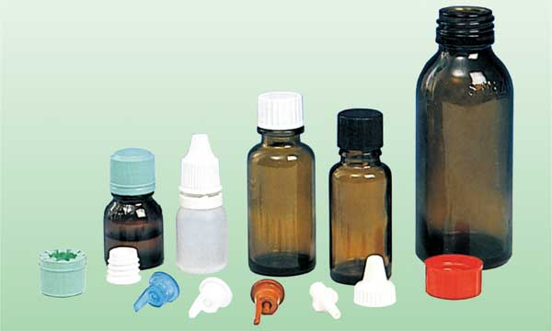
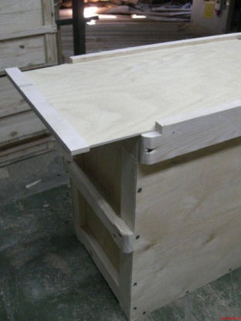
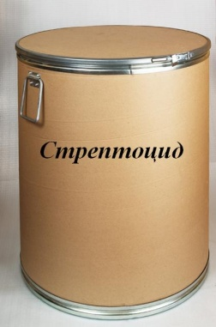
В залежності від матеріалу виготовлення тара буває
скляна
металічна
полімерна
дерев'яна
картонна
комбінована

Slide 19
За конструктивними особливостями тара буває:
споживча:
транспортна:
штангласи,
банки,
пляшки,
флакони,
аерозольні балони,
трубки,
ампули,
капсули,
туби,
конвалюти,
пакети,
пачки,
коробки,
пенали,
пробірки,
стаканчики,
тюбики
ящики,
бочки,
каністри,
барабани,
балони,
мішки,
лотки,
бідони,
корзини та ін.
За конструктивними особливостями транспортна тара також може бути складною, розбірною, відкритою або закритою, решітчастою.

Slide 20
За формою тара буває:
циліндричною,
конусною,
круглого або овального перетину,
чотирьохгранна,
тара складної конструкції.

Slide 21
За щільністю тара є :
жорстка
напівжорстка
м’яка

Slide 22
За об’ємом
За вмістом
повним
номінальним
малою
середньою
великою
За кольором
• прозора
• непрозора
• біла
• забарвлена
За способом виробництва
• видувна
• литтєва
• штампована
• пресована
• термоформована
• проклеєна та ін.
Крім того, споживча тара може бути для рідких, твердих, пластичних, сипучих, штучних та інших товарів.

Slide 23
2.КЛАСИФІКАЦІЯ УКУПОРЮВАЛЬНИХ ЗАСОБІВ.
Пакувальні матеріали
Особливе місце у класифікації видів упакування і тари займають укупорювальні засоби.
Основним призначенням їх є забезпечення збереження і цілісності упакованої продукції, незалежно від зміни зовнішній умов.
Особливостями укупорювальних засобів, які виготовляються останнім часом, є те, що крім забезпечення збереження упакованої продукції вони можуть виконувати роль функціональних пристосувань.

Slide 24
Укупорювальні засоби можливо умовно класифікувати за наступними ознаками:
1.За призначенням:
звичайні (багатократне відкривання і закривання тари не пов’язано з помітними необорними змінами);
з контролем першого вскривання (перше вилучення лікарських засобів або іншої продукції може наступити лише після руйнування або необоротної зміни). відкривалась.

Slide 25
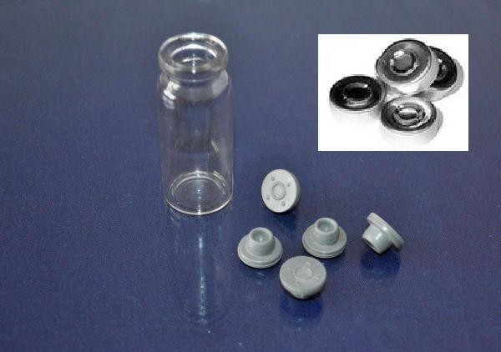
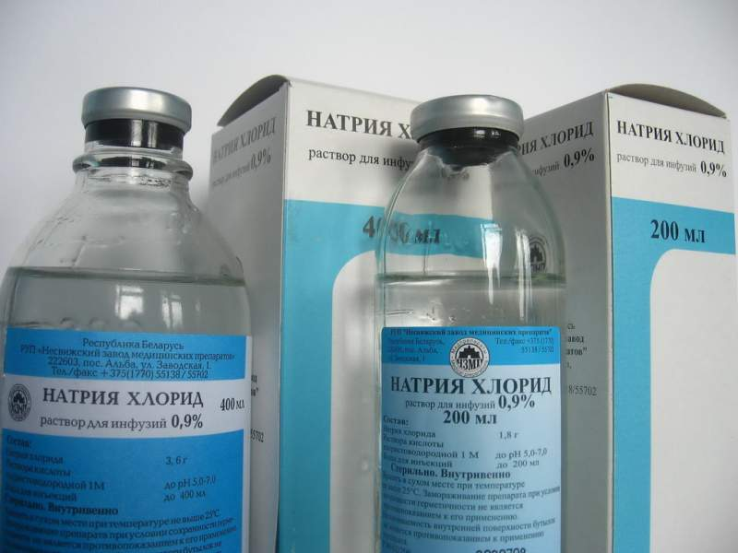
Наприклад:
алюмінієва кришка К-4, що закатується на різьбовій горловині склотари.
Після закатки ковпачок, що охоплює знизу буртик флакону, створює замкову частину, яка і служить для контрою першого вскриття.
За її цілісністю споживач може бути впевненим, що упаковка не відкривалась.

Slide 26
2. За конструктивними особливостями укупорювальні засоби бувають:
кришки (закріпляються і закривають отвори тари по зовнішньому периметру горловини);
бушони (різновид кришок, які нагвинчуються на туби);
пробки (вдавлюються або вгвинчуються всередину горловини тари);
укупорювальні засоби з додатковими функціональними пристосуваннями (поряд з укупорюванням тари вони виконують визначені функції, пов’язані з розпиленням, дозуванням, намазуванням, розсіюванням, відкраплюванням лікарських засобів).

Slide 27
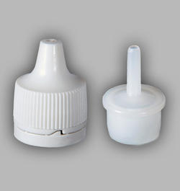
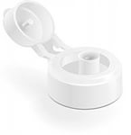
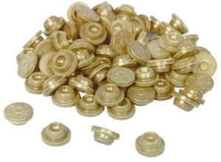
3. За способом закріплення на тарі бувають:
4. За матеріалами:
ті, що нагвинчуються,
натягуються,
закатуються,
вставляються.
скляні,
пластмасові,
гумові,
металеві,
коркові,
комбіновані.

Slide 28
5. За видом ущільнення і ущільнюючих матеріалів:
6. За способом виробництва:
з прокладками;
з герметиками або еластичними матеріалами;
ті, що закріплюються способом зварювання або склеювання.
пресування,
лиття,
штампування,
витяжка тощо.

Slide 29
За останнім часом широке застосування знайшли різні укупорювальні засоби для утримування таблеток, драже, капсул від переміщення їх в упаковці (так звані пробки з амортизаторами).
Амортизаторами служать пелюстки, спірального вигляду пружини, сильфончики та інші конструкції.

Slide 30
ПАКУВАЛЬНІ МАТЕРІАЛИ
Пакувальні матеріали служать для виготовлення паст і упаковки, а також для загорання, щільної укладки і амортизації з метою захисту продукції від пошкоджень і втрат.

Slide 31
Плівкові матеріали з полімерів
Найбільш прогресивним є поліетилен, в якому вдало поєднується ряд фізико-хімічних властивостей з високими механічними показниками.
Полівініхлоридні плівки в комбінації з іншими матеріалами знаходять широке застосування для упаковки лікарських засобів, особливо для упаковки таблеток, драже, ампул в контурні ячейкові упаковки.
Дуже перспективними є багатошарові плівки з полімерів, алюмінієвої фольги і паперу.
Для групових і транспортних упаковок широке призначення отримали термоусадженні плівки з поліетилену і сополімера вініл - і вініліденхлориду.
Не гублять своєї актуальності види паперу, картону для вироблення пакетів, коробок тощо.

Slide 32
Перевага полімерних плівок перед традиційними матеріалами (паперу) для виготовлення тари та упаковки
мала маса,
здатність до зварювання,
високі фізико-хімічні показники,
можливість вар’їрування фізико-хімічних характеристик з метою забезпечення оптимальних для кожного виду препаратів або іншого товару в умовах пакування і зберігання.

Slide 33
Класифікація пакувальних матеріалів
За призначенням: для сипучих, таблетованих, пластичних та інших лікарських засобів для створення споживчої упаковки, а також для штучних, сипучих та інших групових і транспортних упаковок.
За матеріалом: полімерні, паперові, картонні, металеві (алюмінієва фольга) і комбіновані.

Slide 34
Класифікація пакувальних матеріалів
За видом: плівкові, листові, гофровані та інші.
За кількістю шарів: одношарові та багатошарові.
За способом виробництва: розлив, каландрування, пресування тощо.

Slide 35
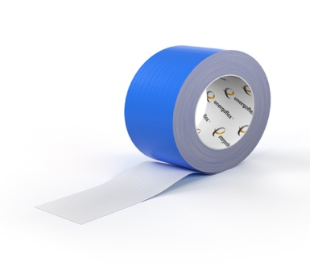
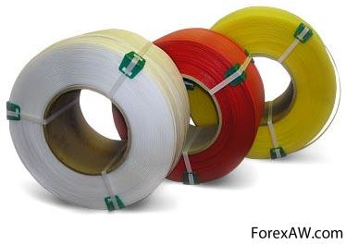
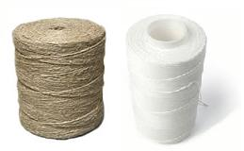
Пакувальні допоміжні
стрічки гуміровані (смужки паперу, які покриті з одного боку клеєм),
стрічка самоклеюча (липка),
стрічки зтяжні, металеві і полімерні,
дріт,
шпагат тощо.

Slide 36
3. ВИМОГИ ДО ТАРИ, УПАКУВАЛЬНИХ ЗАСОБІВ ТА УПАКУВАЛЬНИХ МАТЕРІАЛІВ
1. Загальні вимоги можна умовно поділити на експлуатаційні, технологічні та споживчі.
Експлуатаційні вимоги обумовлюють зберігання упакованої продукції. Вони передбачають її захист від механічної дії (міцність, еластичність тощо) та фізико-хімічних дій (температура, вологість, світло, кисень тощо).

Slide 37
Технологічні вимоги обумовлюють найбільш раціональне виготовлення, зберігання та транспортування продукції; можливість застосування автоматичного обладнання для фасування та укупорки; мати відповідні розміри, що забезпечують зручність у використанні та компактність тощо.
Споживчі вимоги обумовлюють збут продукції і забезпечують її раціональне використання. Упаковка повинна легко відкриватися і закриватися, забезпечити можливість вилучення вмісту незалежно від агрегатного стану, за можливістю мати властивості “першого вскриття”, мати гарний зовнішній вигляд, бути інформаційною тощо.

Slide 38
2.Спеціальні вимоги
обумовлюють властивості, які необхідні тарі, укупорювальним засобам та пакувальним матеріалам для конкретних видів продукції, яка пакується.
Вони повинні бути хімічно стійкими, хімічно і токсично індиферентними; бути непроникними для мікроорганізмів, газів, парів; не повинні надавати лікарським засобам стороннього смаку і запаху; забезпечувати герметичність при укупорюванні; створювати можливість вилучення окремих порцій вмісту без забруднення залишкового; здатністю до стерилізації; бути стійкими до миючих засобів (дозволеними МОЗ України) тощо.

Slide 39
3. Санітарно-гігієнічні вимоги
Матеріали для їх виготовлення повинні бути дозволеними для медичного використання. Фізіологічна нешкідливість матеріалу може бути гарантована, якщо речовини, які виділяються з нього в незначній кількості, не впливають негативно на організм людини і практично не токсичні.
Виконання санітарно-гігієнічних вимог забезпечується, якщо матеріал упаковки не змінює якість продукції, чинить опір старінню, не вступає в хімічну реакцію з продукцією і не змінюється під її впливом.
Гігієнічна оцінка полімерних та інших матеріалів проводиться за допомогою санітарно-хімічних і токсикологічних досліджень.

Slide 40
4. ЗБЕРІГАННЯ ТАРИ, УКУПОРЮВАЛЬНИХ ЗАСОБІВ ТА ПАКУВАЛЬНИХ МАТЕРІАЛІВ
Особливі вимоги пред’являються до зберігання тари, укупорювальних засобів та пакувальних матеріалів зі скла, картону, паперу і пластичних мас.
Їх слід зберігати і транспортувати тільки в упаковці, що передбачена НТД на конкретні види.
Зберігати їх необхідно в сухих приміщеннях, які провітрюються та захищені від дії атмосферних опадів, прямого сонячного проміння і механічної дії.

Slide 41
Зберігання полімерної тари, укупорювальних засобів і пакувальних матеріалів повинно проводитись у сухих приміщеннях з вентиляцією на відстані не менше 1 м від опалювальних приладів.
Зберігання у вологих приміщення призводить до втрати блиску поверхні, появі плісняви та інших дефектів.

Slide 42
Зберігання тари, укупорювальних засобів та пакувальних матеріалів із пластичних мас
Шкідлива дія підвищеної температури прискорює процес старіння полімерів.
Крім того, в приміщеннях з підвищеною температурою вироби із пластифікованих полімерів можуть злипатися, викликаючи їх пошкодження;
при низькій температура вони стають крихкими і легко ламаються.
Зберігання на світлі призводить до зміни забарвлення. Рекомендують зберігати їх в приміщеннях з температурою 10-150С і відносній вологості 55-70%.
В приміщеннях не повинно бути відкритого вогню, парів летких речовин, електроприлади і вимикачі повинні бути проти іскровому (протипожежному) виконанні.

Slide 43
Зберігання тари, укупорювальних засобів та пакувальних матеріалів зі скла
Зберігати склотару слід у сухих, провітрюваних приміщеннях, захищати від дії атмосферних опадів.
Не дивлячись на високу хімічну стійкість виробів зі скла, при довготривалому зберіганні і вологих умовах, можуть відбуватися зміни внаслідок вилуджування окислів, що призводить до появи матових плям.

Slide 44
Умови зберігання дерев’яної, картонної і паперової тари
Оберігати від зволоження.
Температура у приміщеннях повинна бути 18-20⁰С, відносна вологість 60-65%.
В опалювальних приміщеннях слід захищати цю тару від джерел тепла або розміщувати на відстані 50 см від них, залишаючи проходи не менше 1 м.
У приміщеннях слід передбачати заходи протипожежної безпеки.

Slide 45
Умови зберігання тари
Рулонні пакувальні матеріали слід зберігати вертикально не більше ніж у 2 ряди і запобігати дії вогню і сонячного проміння.
Металеву тару необхідно зберігати в умовах, що запобігають корозії.
При зберіганні тари, укупорювальних засобів і пакувальних матеріалів на складах необхідно їх розміщувати за найменуваннями, матеріалам, кольору, розміру та іншими ознаками.
На стелажах повинні бути трафарети для обліку їх реалізації.

Slide 46


ДЯКУЮ ЗА УВАГУ!

